Slide 1
Thema Bachelorarbeit
Tobias Fischer

Slide 2
Komplexität des alten Themas
Komplexität der Simulation
SG-Ready Simulation nicht vorhanden
Verknüpfung der relevanten Daten mit bereits vorhandener Simulation
verschiedene Optimierungsmöglichkeiten
Eigenheim
Energiegemeinschaft
Einspeisung
Vorhersagen treffen
sinnvolle Entscheidungen treffen
Kombination der vielen Faktoren
Wärmepumpen/Eigenheime sind
unterschiedlich
komplex
schwer zum Testen

Slide 3
Neues Thema
Optimierte dynamische Energie-Aufteilung in Energiegemeinschaften
Benutzer erhält jede Stunde Zuspruch von Energie
anhand von Lastprofil in Kombination mit einer Flexibilität
durch intelligentes System (Black Box)
Lastprofil
Wie viel Energie wird benötigt?
Flexibilität
Auf wie viel Energie könnte ich verzichten?
Wie viel Energie könnte ich zusätzlich konsumieren?
Bestätigung, ob zugesprochene Energie verbraucht werden kann
durch App (Visualisierung mittels Charts)
Smart Home Gerät
Falls nein: anders aufteilen

Slide 4
Neues Thema
Schritte
Aufteilung
auf dynamische Aufteilung fokussieren → mehr Optimierungsmöglichkeiten
Lastprofil (aus Vorwoche)
Auch als Ersatzwerte bei fehlenden Daten
Flexibilität durch vernünftige Random-Werte
Wärmepumpe = variabler Verbraucher
kann gut durch Smart Home Gerät dynamisch Strom verbrauchen

Slide 5
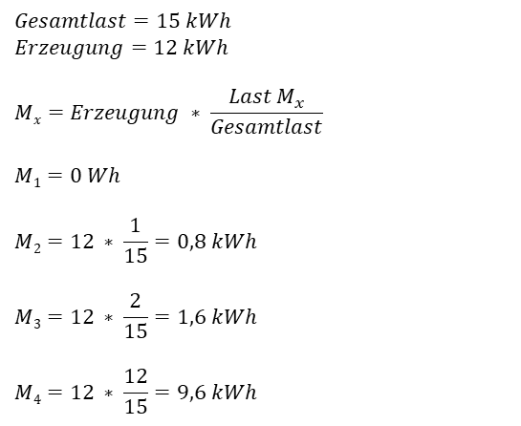
Aufteilung exkl. Flexibilität (1/2)
Aufteilung
0 Wh
Lastprofil
M1
0 Wh
Zuspruch
1 kWh
Lastprofil
M2
0,8 kWh
Zuspruch
Erzeugung
12 kWh
2 kWh
$$Gesamtlast=15 kWh$$
$$Erzeugung=12 kWh$$
$$Mx=Erzeugung ∗ \frac{Last{ M}_{x}}{Gesamtlast}$$
$$M1=0 Wh$$
$$M2=12 ∗ \frac{1}{15}=0,8 kWh$$
$$M3=12 ∗ \frac{2}{15}=1,6 kWh$$
$$M4=12 ∗ \frac{12}{15}=9,6 kWh$$
Lastprofil
M3
1,6 kWh
Zuspruch
12 kWh
Lastprofil
M4
9,6 kWh
Zuspruch

Slide 6
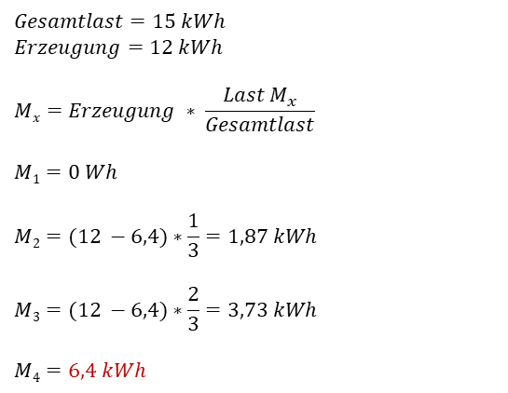
Aufteilung exkl. Flexibilität (2/2)
Aufteilung
0 Wh
Lastprofil
M1
0 Wh
Zuspruch
1 kWh
Lastprofil
M2
1,87 kWh
Zuspruch
Erzeugung
12 kWh
2 kWh
Lastprofil
M3
$$Gesamtlast=15 kWh$$
$$Erzeugung=12 kWh$$
$$Mx=Erzeugung ∗ \frac{Last M_{x}}{Gesamtlast}$$
$$M1=0 Wh$$
$$M2=(12 −6,4)∗\frac{1}{3}=1,87 kWh$$
$$M3=(12 −6,4)∗\frac{2}{3}=3,73 kWh$$
$$M4=6,4 kWh$$
Zuspruch
3,73 kWh
12 kWh
Lastprofil
M4
6,4 kWh
Zuspruch
6,4 kWh
M4 braucht nur 6,4 kWh und bekommt diese auch zugesprochen. M2 und M3 bekommen die restlichen Anteile von M4.

